Slide 1
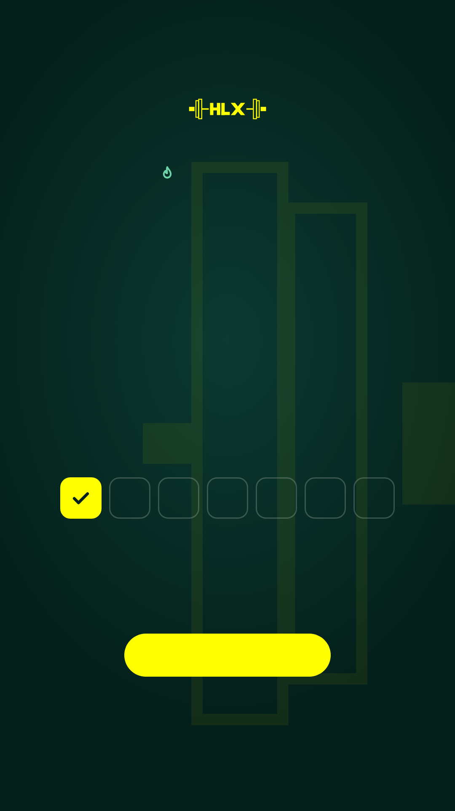
20-Tage-Streak?
Fang bei
Tag 1 an.
Kleine Routinen, die bleiben. Lieber wenig und dauerhaft als viel und nur kurz.
M
D
M
D
F
S
S
Kostenlos starten
Link in Bio · @healthleticx

